Slide 1
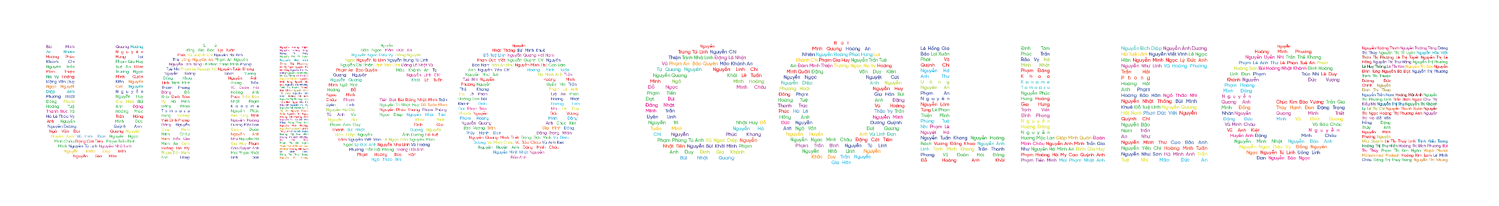
ÔN TẬP TỆP VÀ THƯ MỤC
Tin học • Lớp 2 • Tiết 10 (PPCT)
Chào mừng các em học sinh lớp 2A1!
Hôm nay cô trò mình cùng khám phá những điều kỳ thú.
Sẵn sàng ngồi ngay ngắn và bước vào bài học nào!

Slide 2
1. KHỞI ĐỘNG
Chiếc cặp sách và Thư mục máy tính 🎒📁
CÂU HỎI ĐỐ VUI
GỢI Ý TỪ THẦY CÔ
Vì sao trong cặp sách của em lại có nhiều ngăn?
Trong máy tính, ngăn chứa tài liệu màu vàng được gọi là gì?
Nếu tất cả bài tập đều để lộn xộn ngoài màn hình thì sẽ ra sao?
Chia ngăn giúp cặp sách gọn gàng và tìm sách vở nhanh hơn.
Thư mục (Folder) giống như ngăn cặp sách trong máy tính.
Tổ chức thư mục khoa học giúp em tìm bài tập trong chớp mắt!

Slide 3
2. KHÁM PHÁ
3 Bước vàng tạo và quản lý thư mục cá nhân
BƯỚC 1
BƯỚC 2
BƯỚC 3
Mở ổ đĩa học tập
Tạo thư mục mới
Lưu tệp vào thư mục
Nháy đúp mở biểu tượng This PC.
Mở ổ đĩa D: hoặc thư mục Lop_2A1.
Nháy nút 'New folder' trên thanh công cụ.
Gõ tên em: Ten_STT (Ví dụ: Minh_12).
Nhấn phím Enter để hoàn thành.
Khi vẽ xong trong Paint, nhấn Save.
Chọn đúng thư mục mang tên mình.
Gõ tên bức tranh và nhấn Save.

Slide 4
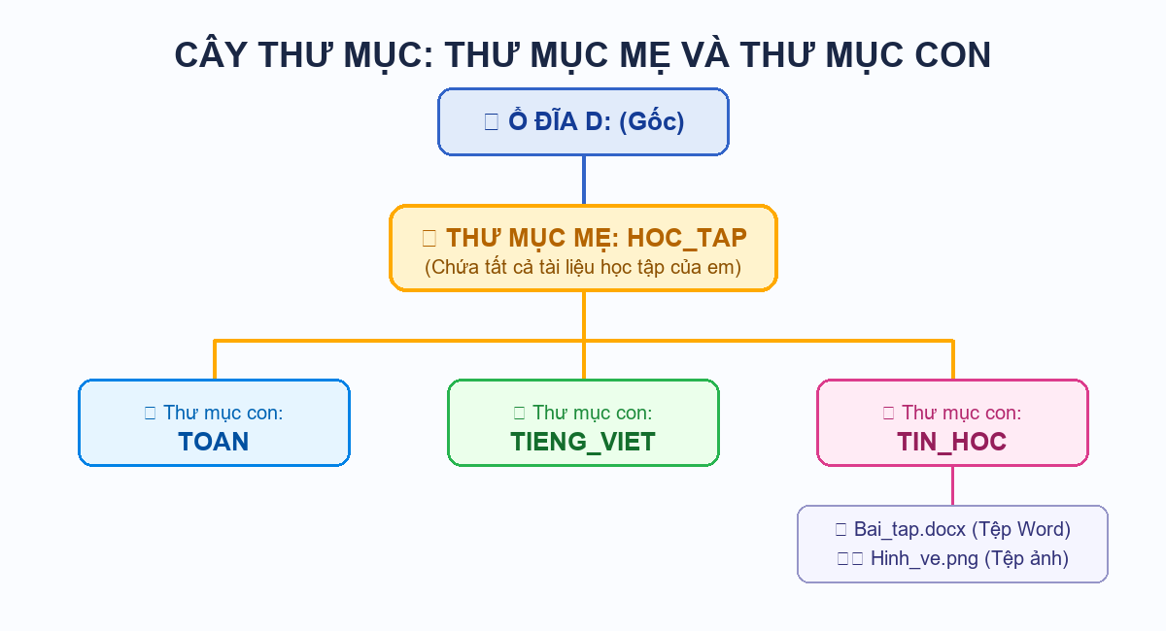
2. KHÁM PHÁ
Phân biệt Tệp (File) và Thư mục (Folder)
ĐẶC ĐIỂM CẦN NHỚ
📁 Thư mục (Folder):
● Biểu tượng màu vàng kẹp giấy.
● Dùng để chứa các thư mục con và các tệp.
📄 Tệp (File):
● Chứa dữ liệu cụ thể (tranh vẽ, bài viết, nhạc).
● Có tên tệp và phần mở rộng (.png, .docx).
● Không thể chứa thư mục khác bên trong.

Slide 5
3. LUYỆN TẬP
Thử thách: Sắp xếp tài liệu gọn gàng 📂
NHIỆM VỤ 1
NHIỆM VỤ 2
Nhiệm vụ 1: Tạo thư mục
Nhiệm vụ 2: Lưu và kiểm tra
Mở ổ đĩa D: -> Lop_2A1.
Tạo thư mục mang tên em.
Đổi tên thư mục nếu viết chưa chuẩn.
Vẽ một bức tranh trong Paint.
Lưu vào đúng thư mục của mình.
Mở lại thư mục kiểm tra xem tệp đã có chưa.

Slide 6
4. TRÒ CHƠI
Thử thách trắc nghiệm nhanh 🎯
CÂU HỎI: Hành động nào sau đây là ĐÚNG quy tắc khi dùng chung máy tính ở trường?
A
A. Xóa thư mục của bạn để máy tính trống chỗ
B
B. Đổi tên thư mục của bạn thành tên mình
C
C. Chỉ lưu và quản lý dữ liệu trong thư mục riêng của mình
D
D. Lưu tất cả bài làm ra màn hình Desktop

Slide 7
TỔNG KẾT
Chốt kiến thức bài học 📝
EM HÃY GHI NHỚ!
● Thư mục (Folder) có màu vàng, dùng để lưu trữ và phân loại dữ liệu.
● Tệp (File) chứa nội dung tranh ảnh, văn bản hoặc âm thanh.
● Quy trình tạo thư mục: New folder -> Gõ tên -> Nhấn Enter.
● Luôn tôn trọng tài sản số: Không sửa, không xóa dữ liệu của người khác.

Slide 8
BÀI HỌC KẾT THÚC!
Chúc các em học sinh UNIGO luôn chăm ngoan, học giỏi! 🌟
DẶN DÒ VỀ NHÀ:
- Em hãy kiểm tra lại xem cặp sách và góc học tập ở nhà đã ngăn nắp chưa.
- Tập thói quen đặt tên thư mục rõ ràng, dễ nhớ trên máy tính.

